Slide 1

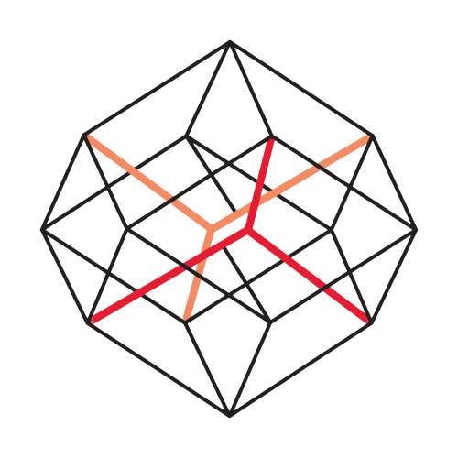

Análise Forense de Mídias Sociais para Detecção de Notícias Falsas
http://bit.ly/gdgnlpdata
Stephane F. Schwarz
stephanefschwarz{@gmail.com, .github.io}

Slide 2
Hipótese
Palavras de Jesus:
“E conhecereis a verdade, e a verdade vos libertará.”
João 8:32

Slide 3
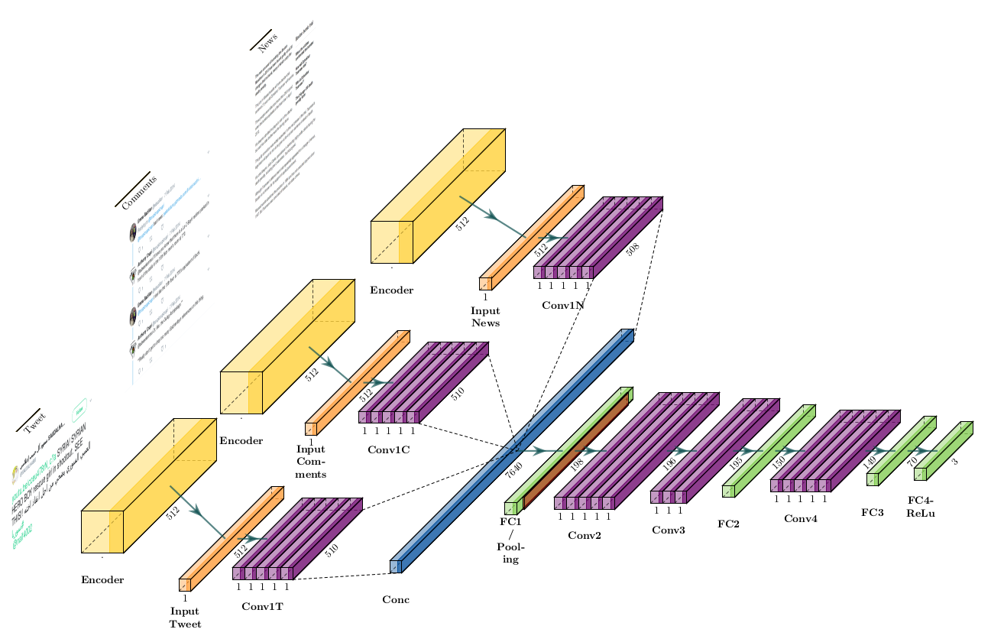
אמת

Slide 4
Sacola de palavras
1. Google Developer Group
2. Natural Language Group
3. We are Developers
4. Google from Google
Sentence | Group | Developer | Natural | Google | Language | life | apart
1 | 1 | 1 |  | 1
2 | 1 |  | 1 |  | 1
3 |  | 1
4 |  |  |  | 2

Slide 5
Convolução

Slide 6
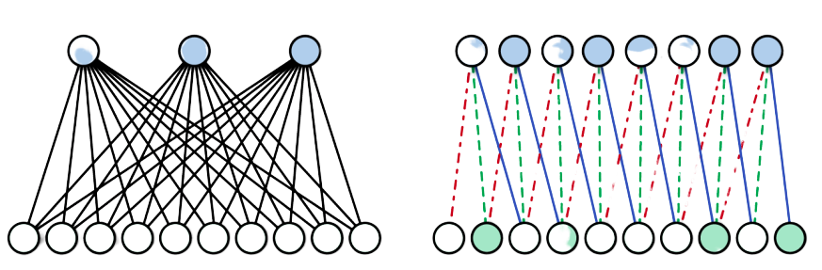
Fully-connected vs Convolution

Slide 7
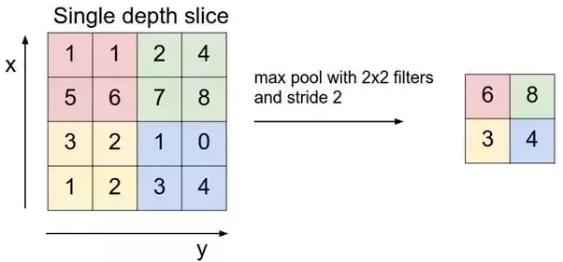

Slide 8
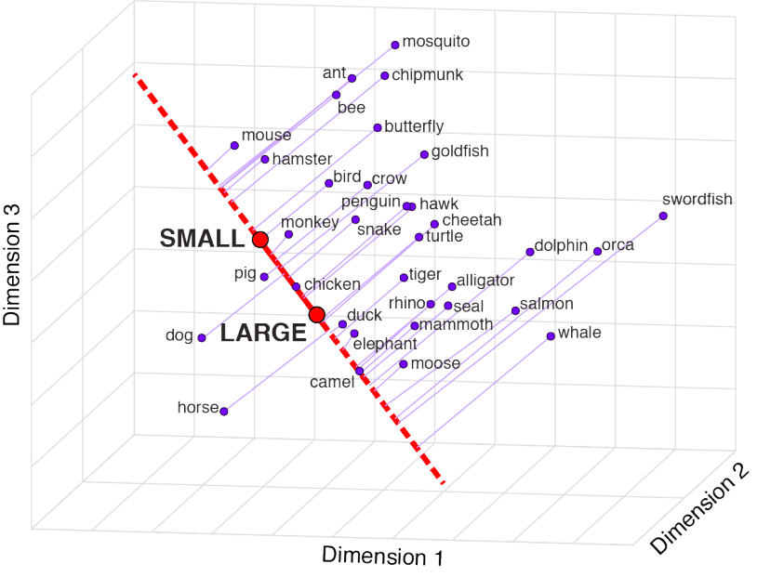
Word Embeddings

Slide 9
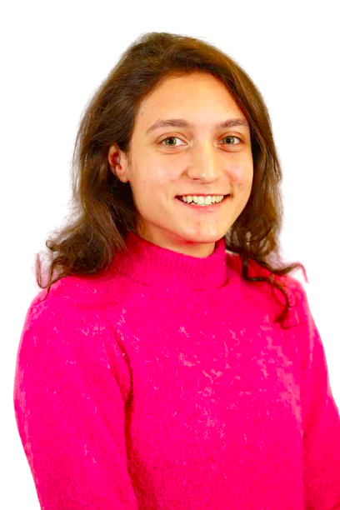
Análise Forense de Mídias Sociais para Detecção de Notícias Falsas
http://bit.ly/gdgnlpdata
Stephane F. Schwarz
stephanefschwarz{@gmail.com, .github.io}

